Slide 1
MEMBUAT RESTAPI SERVER SEDERHANA MENGGUNAKAN FRAMEWORK ExpressJS
Mobile & Web Service C

Slide 2

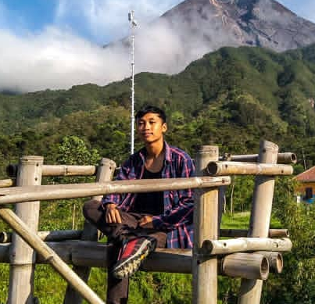

Anggota Kelompok I :
01
02
03
Anisa Widyaningrum
Jidane Adi Ramadhzan
5190411224
5190411438
Jefri Henriko O. Sunggu
5190411490

Slide 3
Batasan Permasalahan
Progam yang dibuat menggunakan framework ExpressJs.
Struktur progam mengadopsi konsep MVC.
Progam yang dibuat hanya menerapkan studi kasus sederhana yang berhubungan dengan metode RestAPI (create, read,update, dan delete).
Progam yang ditampilkan hanya progam dibagian Backend, bukan progam full project(frontend + backend).

Slide 4
Apa itu REST API Server ?
Rest Api Server berfungsi untuk menyediakan data / resource, biasanya berformat json yang bisa di akses oleh semua platform (mobile, dekstop, web). Intinya adalah kalau kamu ingin membuat aplikasi mobile entah menggunakan android java, android kotlin, ionic, react native dan lain-lain kamu harus menggunakan REST API yang datanya berformat JSON.

Slide 5
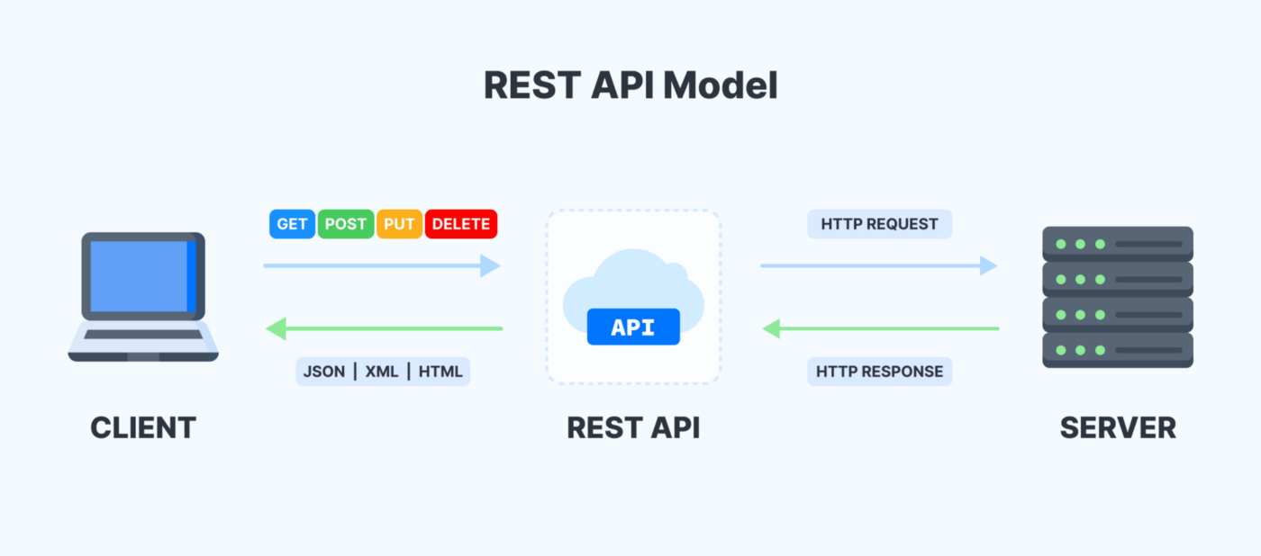
Bagaimana cara kerja REST API ?

Slide 6
Apa itu metode MVC?
MVC atau Model View Controller adalah sebuah cara dalam membuat aplikasi atau website dengan memisahkan masing-masing fungsi program ke dalam 3 folder, yaitu folder Model untuk menghubungkan program ke database, folder View untuk menampilkan tampilannya, dan folder Controller berfungsi untuk mengubungkan perintah-perintah yang memiliki fungsi (function) dalam menghubungkan folder model dan view.

Slide 7
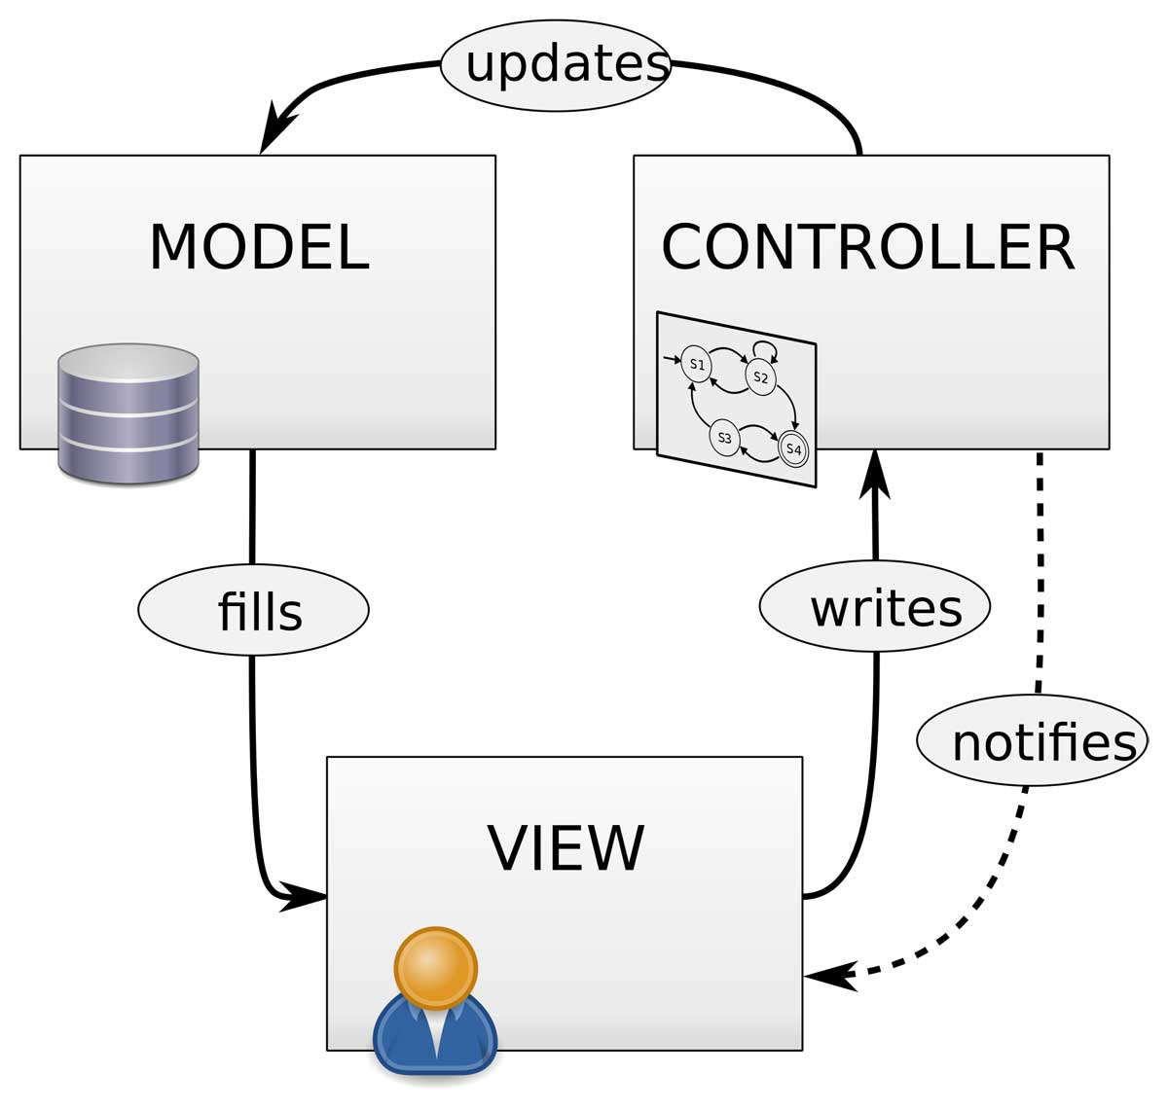
Bagaimana cara kerja MVC?

Slide 8
Tools dan Teknologi :
Javascript
Karena Efisiensi dalam Pengembangan Aplikasi Web dan Seluler Pengembangan framework JavaScript, yang terdiri dari library kode JavaScript. Proses yang harus dilalui pun menjadi lebih cepat dan efisien karena mereka tidak perlu menulis kode dari nol.
nodeJs
nodeJS merupakan server environment untuk bahasa javascript. jadi kalau mau membandingkan nodeJS bukan dengan framework laravel/django. tetapi dengan Apache,Tomcat dll. nah untuk JS salah satu frameworknya adalah ExpressJS.

Slide 9
Tools dan Teknologi :
expressJs
Express.js, atau singkatnya Express, adalah salah satu framework yang berasal dari bahasa pemrograman JavaScript yang dirancang secara fleksibel dan minimalis, untuk pengembangan aplikasi back-end.
Postman
Postman adalah tools komputer yang digunakan untuk pengujian API. Postman mengirim permintaan API ke server web dan menerima respons, apa pun itu.

Slide 10
Tools dan Teknologi :
VSCode
Visual Studio Code (disingkat VSCode) adalah perangkat lunak penyunting kode-sumber buatan Microsoft untuk Linux, macOS, dan Windows. Visual Studio Code menyediakan fitur seperti penyorotan sintaksis, penyelesaian kode, kutipan kode, merefaktor kode, pengawakutuan, dan Git.
Xampp
Ini sebenarnya adalah singkatan dengan X yang berarti “lintas” platform, A untuk server HTTP Apache, M untuk MySQL, P untuk PHP, dan P untuk Perl.

Slide 11
Tools dan Teknologi :
MysqL
MySQL adalah sistem manajemen database relasional (RDBMS) open-source berbasis SQL yang bekerja dengan model client-server.

Slide 12
Library
Bcrypt
Sequelize
Mysql
Fastest - Validator
Nodemon
Dotenv
Express

Slide 13
Demo Program
By_Kel I

